Slide 1
Café Management System .
WEB 2.0 기말과제
14조 김영성 장나경

Slide 2
NOTES
3~8 페이지까지 같은
패턴으로 AJAX 기능을
수행 합니다.
11 페이지 부터 실행 시
모습입니다.

Slide 3

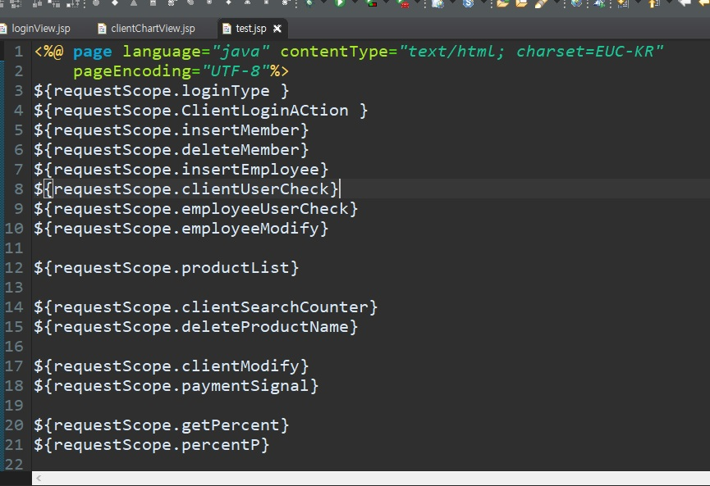
Page 1
AJAX 로 json 타입의 데이터 값을
Properties 확장자 파일에 정의 되어 있는 명령어를 통해 전달을 하고 그 명령어에
맞춰 처리하는 클래스로 이동한다.
데이터 베이스에 접근하여 원하는 값을
추출하고 HttpServletRequest 객체에
json 형태 객체를 담아준다.
그 담아진 값을 success Property 에
data 값으로 전달되게 하는 역할을 하는
JSP 파일이다.
.

Slide 4
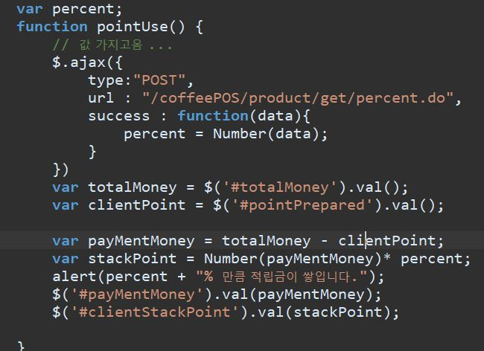
Page 2
Percent 라는 전역변수의 역할은
관리자가 설정해준 마진율이 들어가며
관리자가 설정한 값에 따라서 결제 전에 총 금액에서 적용된 마진율 값이 계산됩니다.
결제를 하게 되면 payment
데이터베이스와 pointlist에 값이 들어가게 됩니다.
이때, percent라는 데이터는
데이터 베이스에 들고오는 값으로 계산됩니다.

Slide 5
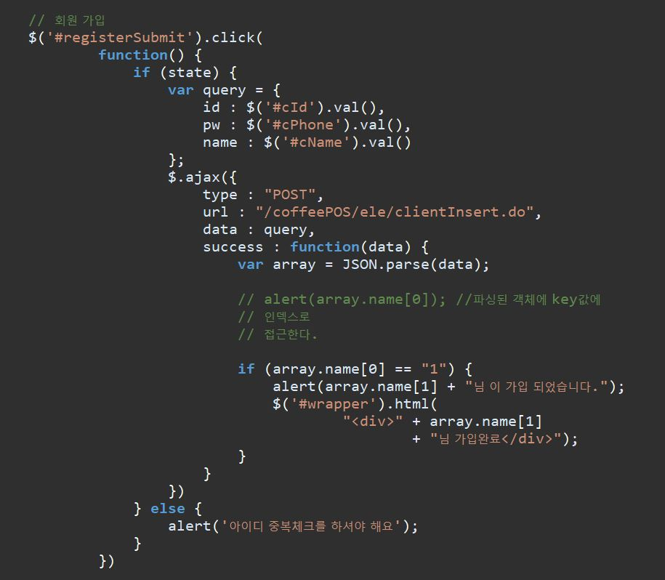
Page 3
사원이나 , 관리자가 고객 등록을
할 때 쓰이는 코드로 query 문에 json 으로 값을 추출한 값을 넣어 줍니다.
데이터베이스에 inert문을 실행하고 String[2] 의 반환값을 주어 name 이라는 Json 객체에 [0]=인서트가 잘 수행 되었는지 신호값이 들어가고 [1] = insert한 사람에 이름을 넣어주어 JSON.parse(data)를 하여 wrapper에 값을 즉시 바꿀 수 있도록 만들었다.

Slide 6
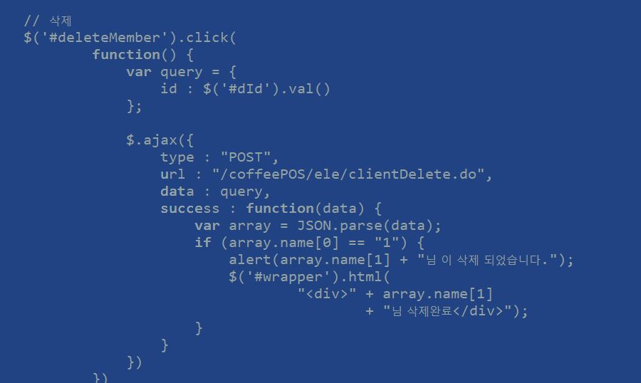
Page 4
인서트와 유사한 방법으로 신호를 보내고 값을 변경 시켜 주었다.

Slide 7
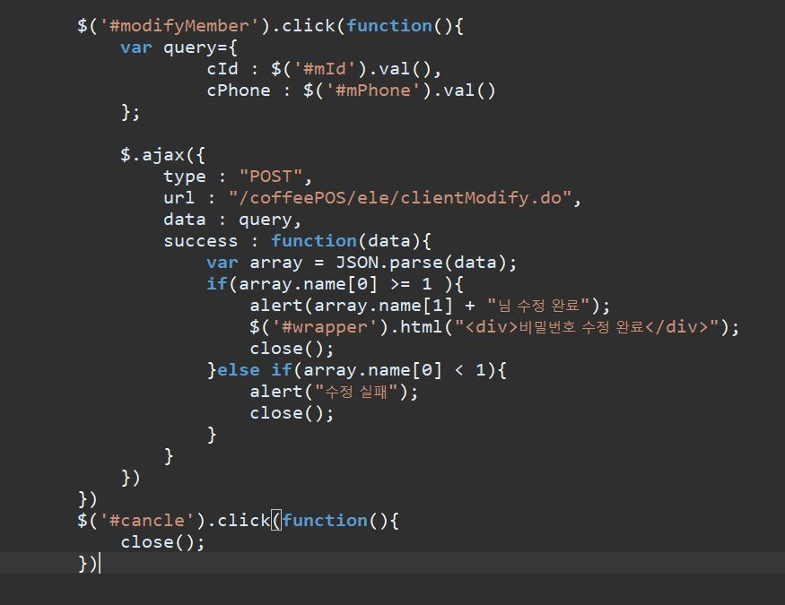
Page 5
수정 부분도 같은 방식으로 처리 하였다.

Slide 8
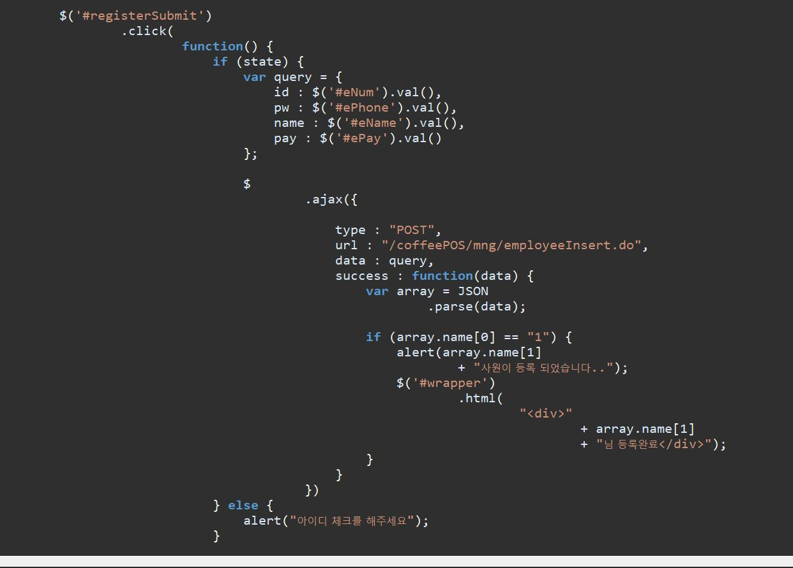
Page 6
이 부분은 사원 등록 부분으로,
고개 등록과 마찬가지 방법으로 처리 하였다.

Slide 9
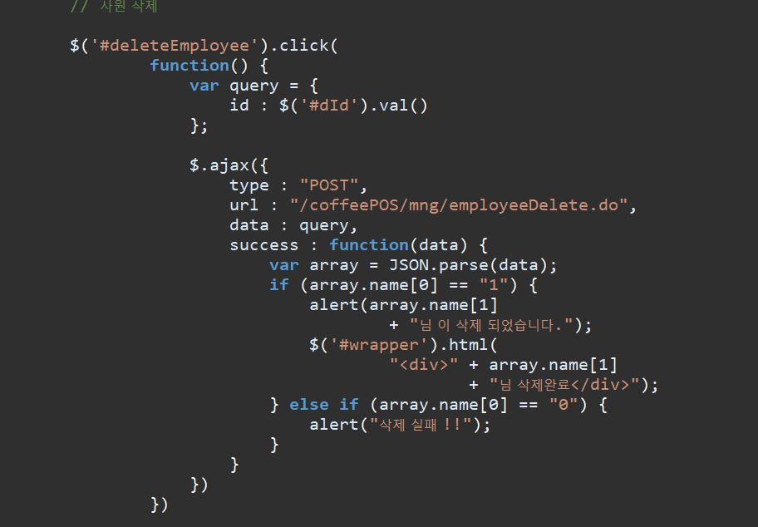
Page 7
사원 삭제 부분도 같은 방법으로 처리하였다.

Slide 10
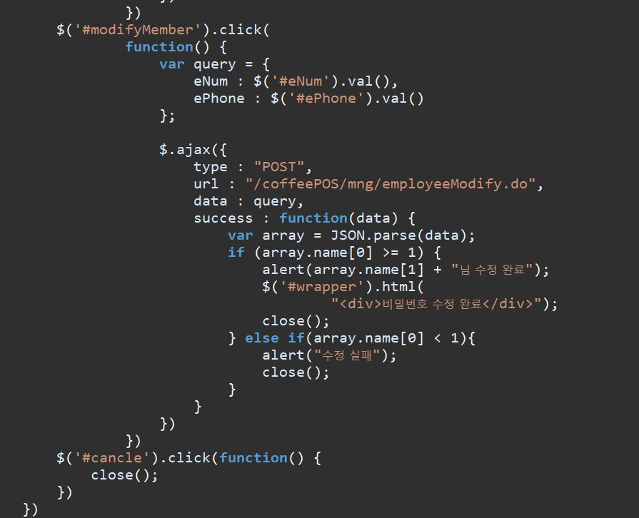
Page 8
이 부분은 사원 수정 부분으로, 고객
수정 부분과 하는 방식이 일치한다.

Slide 11
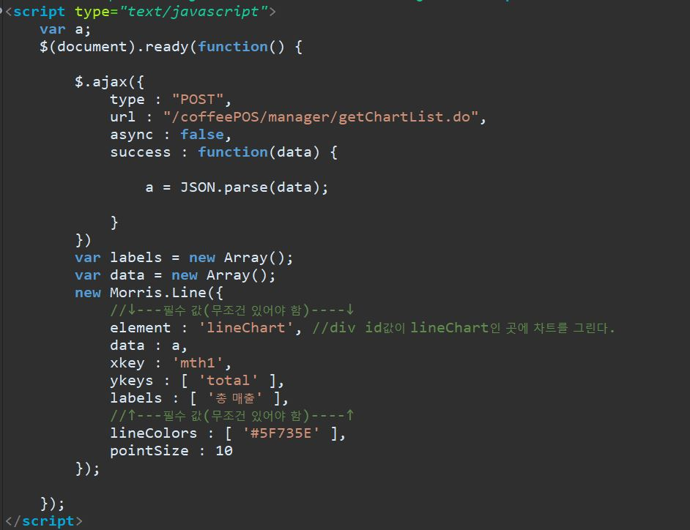
Page 9
차트를 그려주는 부분
url에 있는 명령어를 통해 select date_format(pDate, '%y-%m-%d') as mth, sum(pMoney) as sumP from payment group by mth; 이라는 쿼리 문으로 년 , 월 ,일 에 값과 , 월별 총 매출 금액을 json String 값으로 받아와 값을 뿌려주게 한다 .
이때 JSON.parse 한 형태를 뿌려주기위해서 전역 변수에 값을 넣는데 이때 , 비동기식 통신이 아닌 동기식 통신으로 바꿔 주기위해 async perperty를 false로 설정 해준다.

Slide 12
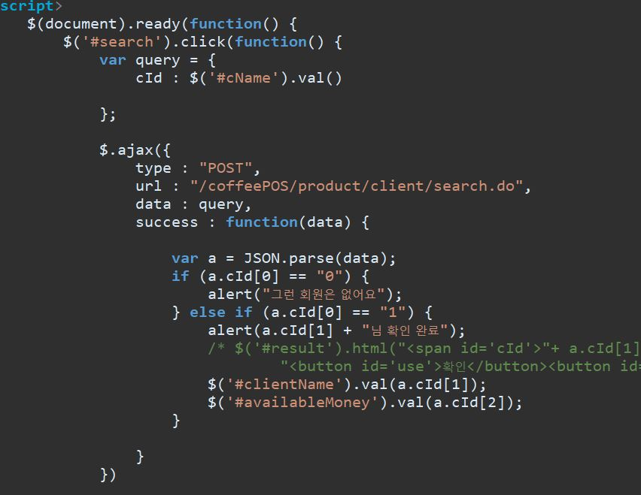
Page 10
결제 전 고객 정보를 들고 오기
위하여이름을 검색을 하여 그에 맞는
데이터를 json 형태 Cid라는 object 키워드로 첫번째는 (0,1)사인을 보내고 그 뒤로 두번째는 이름, 사용 가능한
포인트를 들고 오는 코드 입니다.

Slide 13
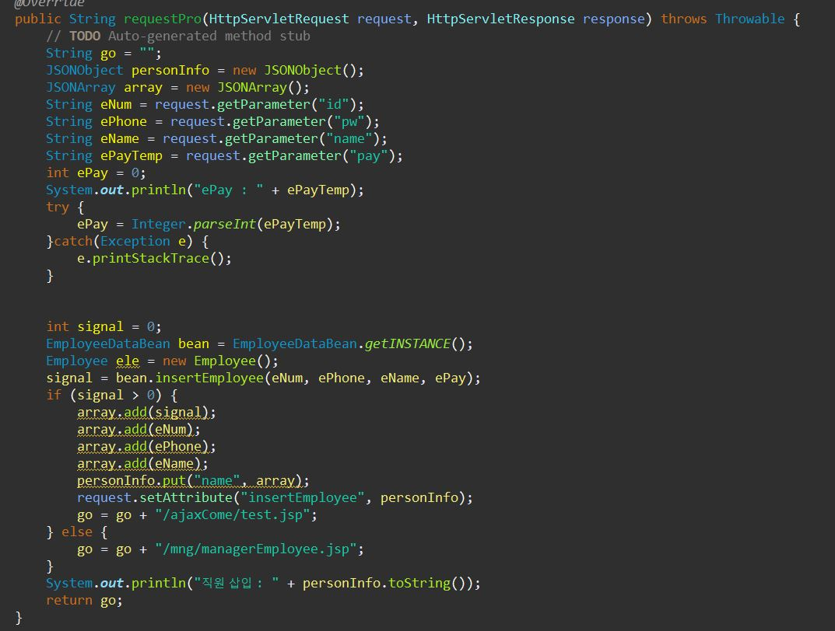
Page 11
등록할 사원의 아이디와 비밀번호 이름 그리고 월급을 들고와서 EmployeeDataBean 클래스에 insertEmployee 매소드를
호출하여 , 잘 삽입이 되었다면 1이상의 숫자를 반환하는데 이 반환된 값을통해 0 이상 즉 , 한개 이상의 행이
삽입이 잘 되었다면 , JSONArray 에 반환된 signal 값과 들어온 사원번호 , 비밀번호,사원 이름을 넣어주어
name 이라는 JSONObject 에 key 값에 value 값으로 JSONArray를 담아서 요청된 ajax success 프로퍼티에 전달 되게 합니다.

Slide 14
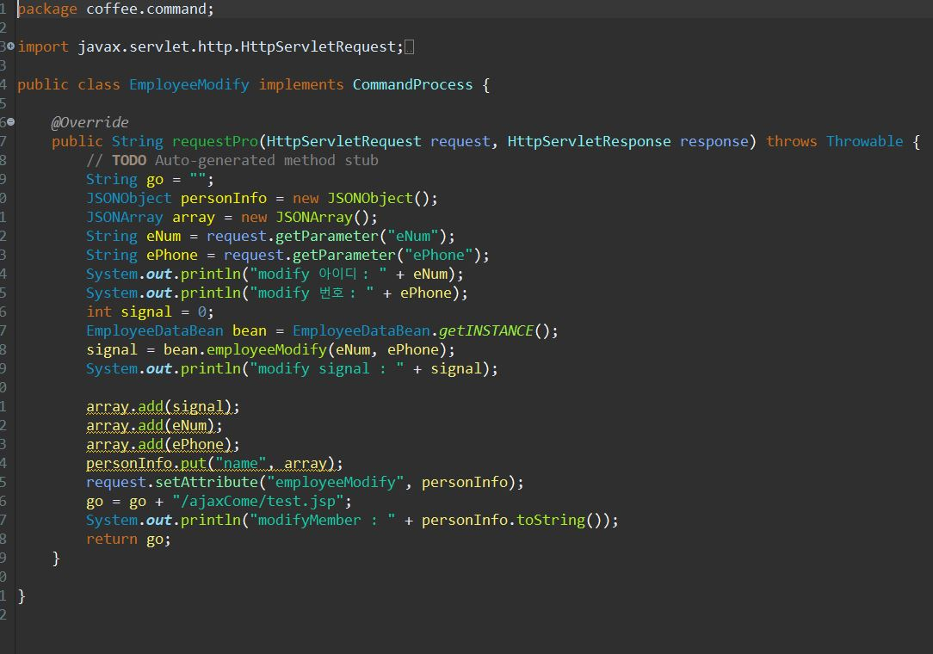
Page 12
수정할 사원의 아이디와 비밀번호 이름 그리고 월급을 들고와서 EmployeeDataBean 클래스 employeeModify 매소드를 호출하고 처리된 결과값을 signal에 넣고 , 사원 번호 , 핸드폰 번호를 JSONArryay에 넣고 JSONObject 에 넣고 보내준다 .

Slide 15
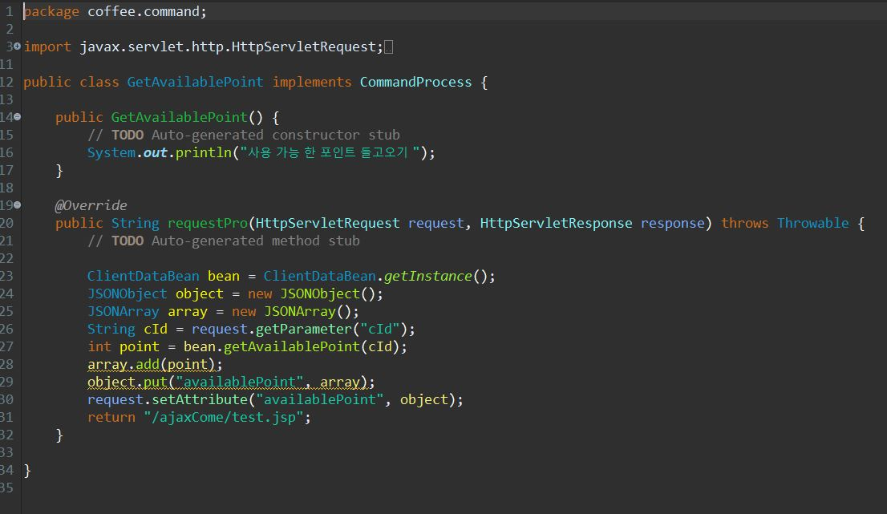
Page 13
사용자가 사용가능한 포인트를 들고와서
JSONArray에 담아 보낸다.

Slide 16
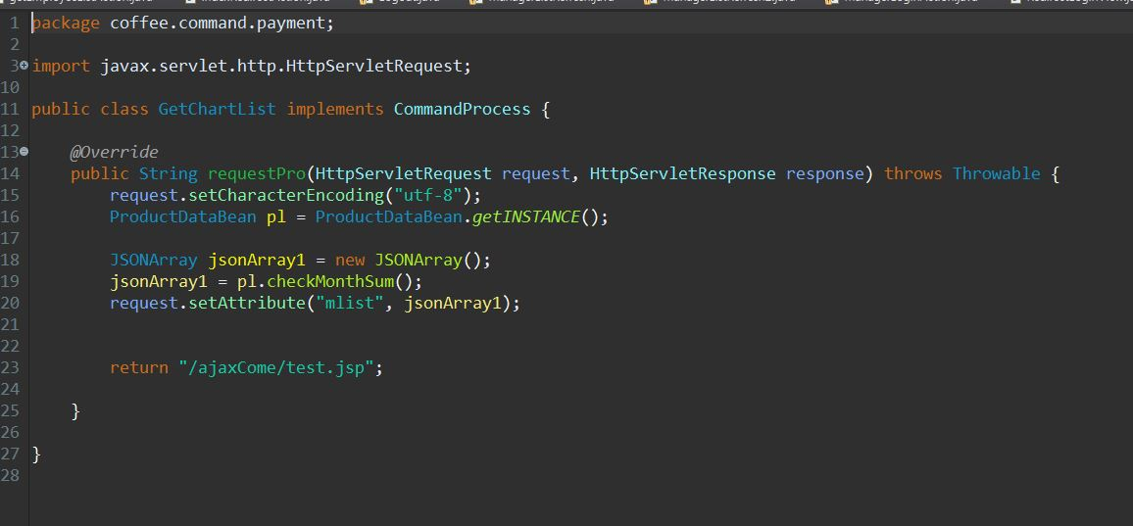
Page 15
월별 금액을 JSONArray에 담아서 보내는 코드이다.

Slide 17
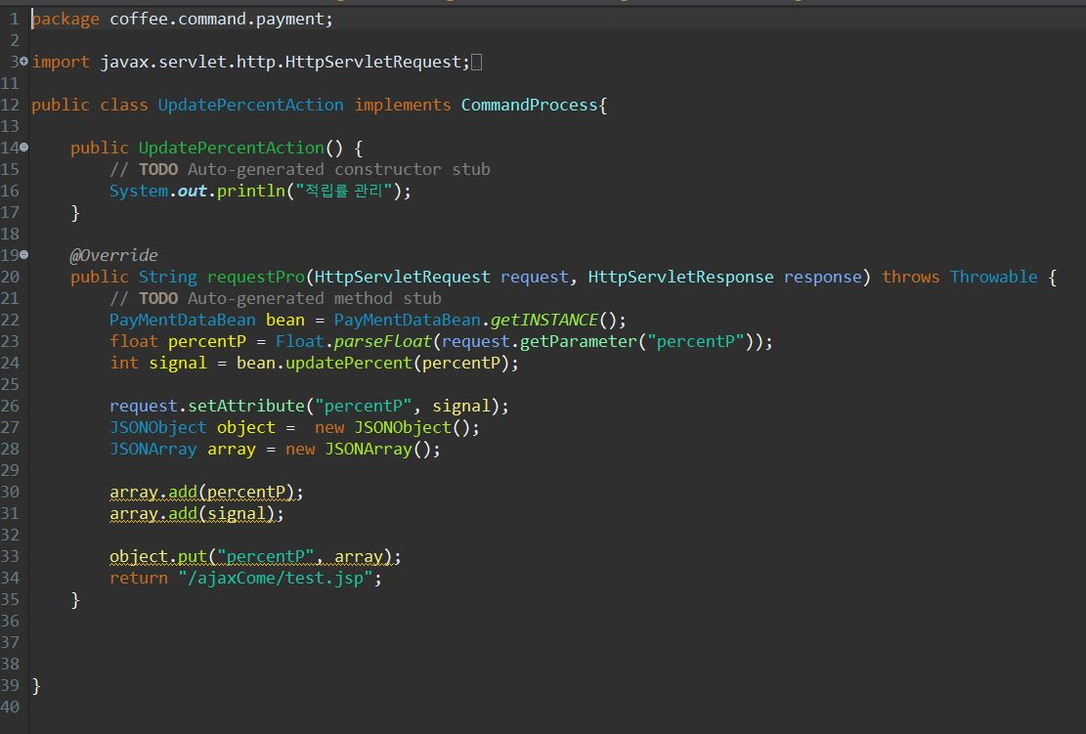
Page 16
Update 쿼리문이 성공적으로 실행
했으면 , 0이상의 신호가 갈 것이고
거기에 맞춰 변화된 적립율을 들고와서
percentP 오브 젝트에 넣어서 보내준다.

Slide 18
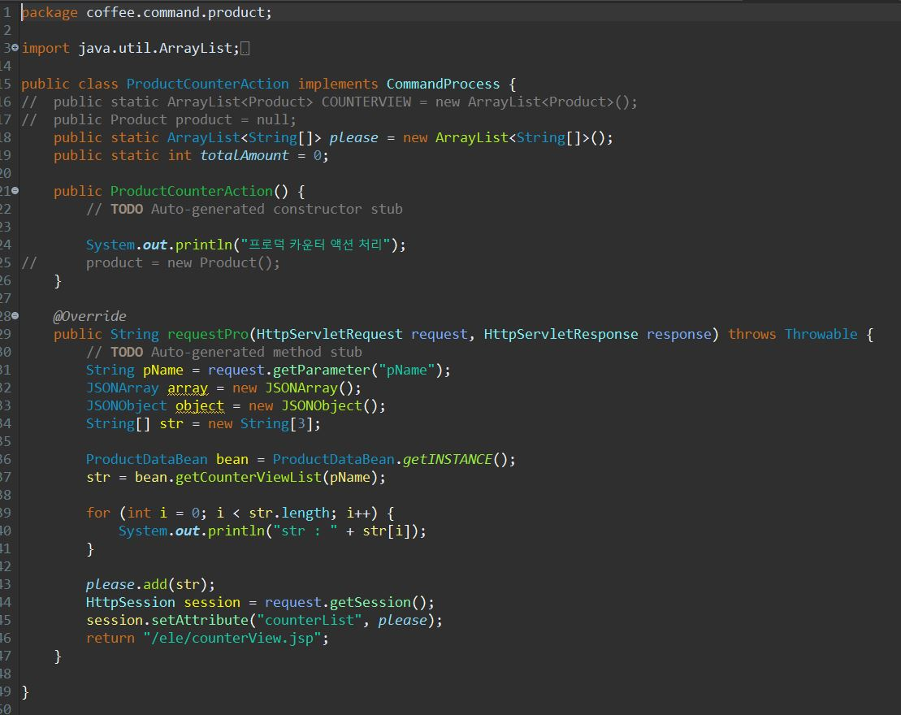
Page 17
getCounterViewList 매소드를 호출하여 , 상품 이름에
맞는 상품 이름과 , 상품 가격 , 그리고 전역 변수로 선언한
totalAmount 변수에 들고온 상품 가격을 더해서 session에 저
장하여 ,counterview.jsp에 총 합산 가격이 찍히게 보내주는데
첫번째는 상품 이름 , 두번쨰는 상품 가격 , 세번째에 합산 가격을 보내준다.

Slide 19
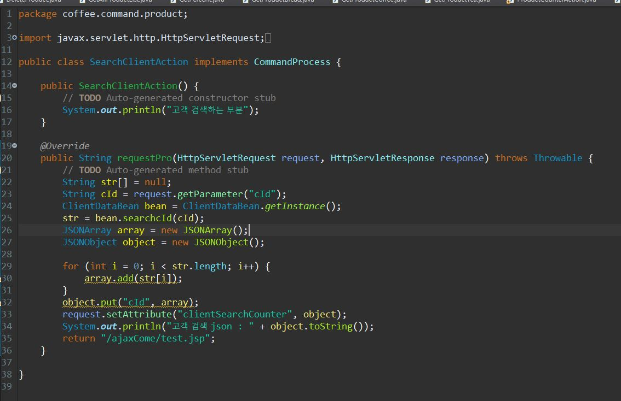
Page 18
고객의 id로 쿼리문을 동작하고 검색한
값을 반환값으로 첫번째 배열에 검색한 아디가
있는지 없는지에 대한 signal 값 두번째는 고객 아이디
세번째는 고객이 사용 가능한 포인트 값을 보내준다.

Slide 20
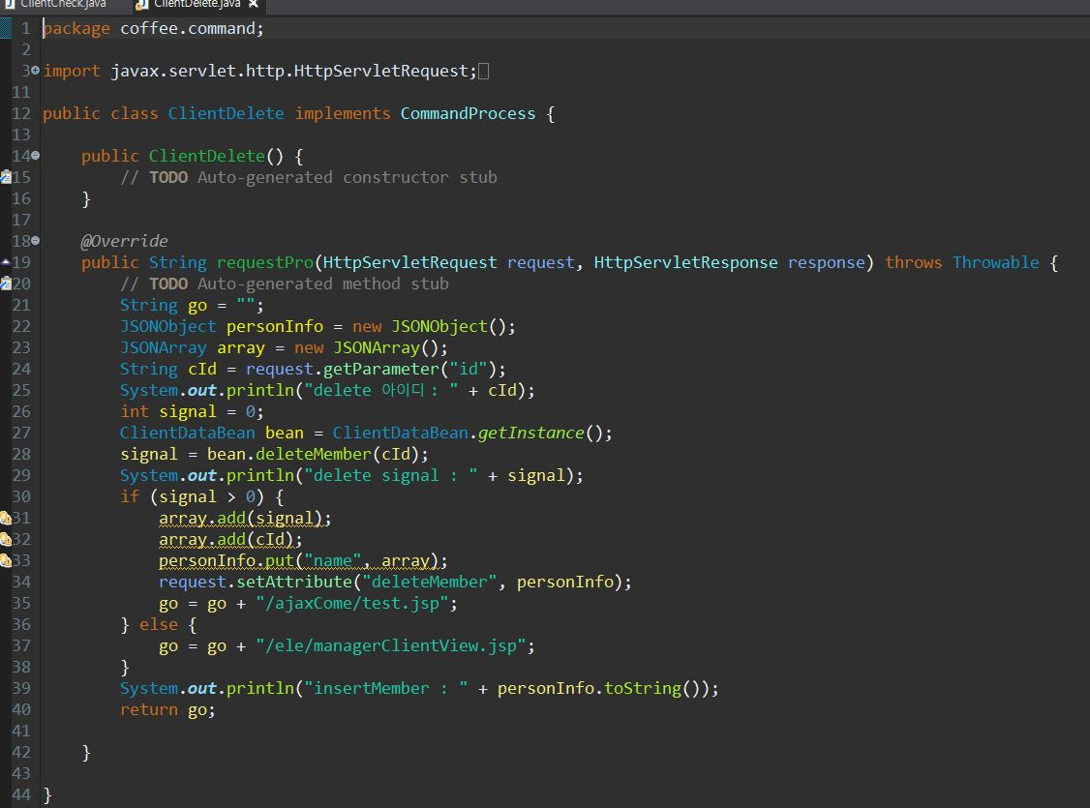
Page 19
고객의 아이디 삭제 하는코드로 , signal 값에는
삭제된 행의 값이 들어가게 될것이고 , 두번째로는
삭제한 아이디값이 들어가게 됩니다.

Slide 21
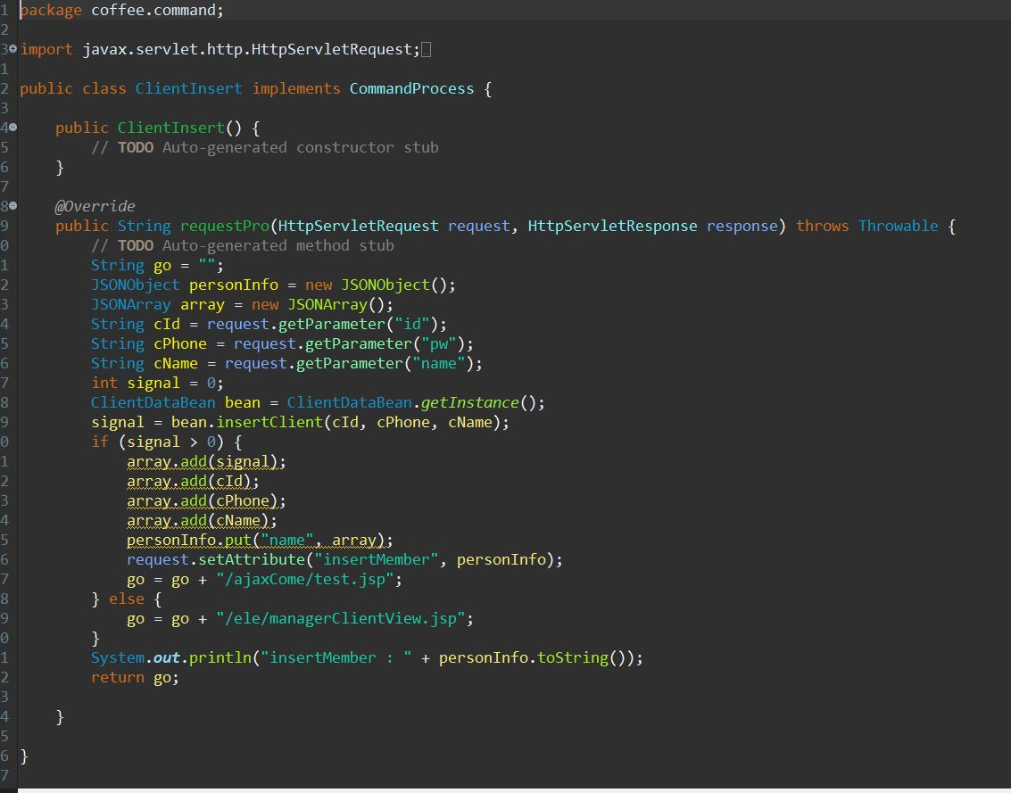
Page 20
고객을 삽입하는 코드로 첫번째 배열값 으로는
고객을 추가 했는지에
대한 signal 값이 들어가게 되고 , 두번째로는 고객의 아이디
세번째로는 고객의 핸드폰 번호 를 JSONArray에 넣고 JSONObject
에 담아서 보낸다.

Slide 22
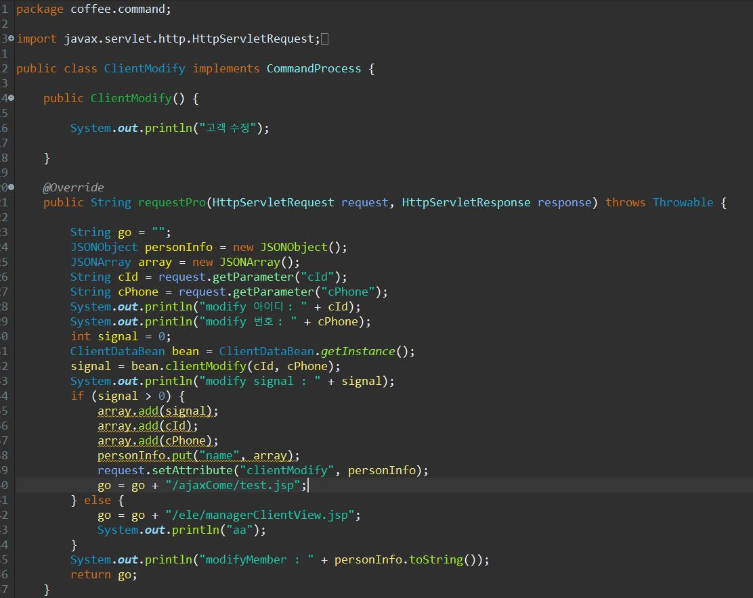
Page 21
고객을 수정하는 코드로 첫번쨰는 수정이 된 행의 값이
들어가게 되고 두번째로는 수정된 고객 아이디 , 마지막으로
고객의 핸드폰 번호를 JSONArray에 넣어서 JSONObject에 추가
한뒤 보낸다.

Slide 23
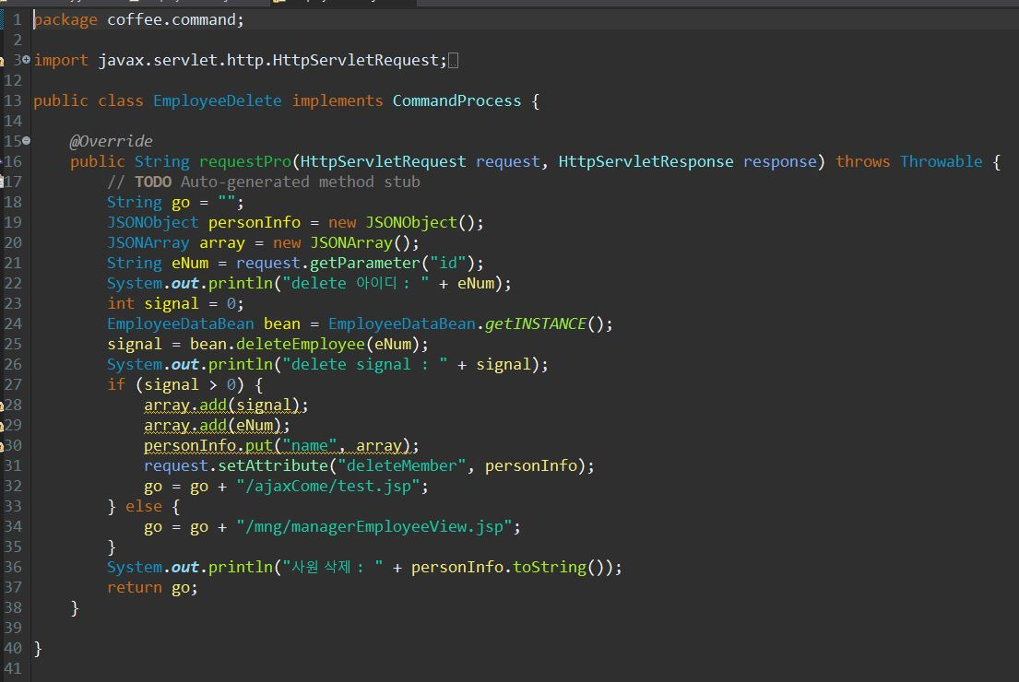
Page 22
첫번째 JSONArray 배열에 삭제
신호 두번째로는 사원번호 를 넣어
JSONObject에 넣어 보낸다.

Slide 24
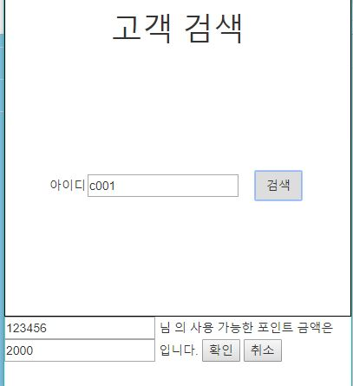
Page 23
회원이라면 적립금을 쌓을 수 있다.
그 고객을 검색하여 이름과 포인트 금액을 가지고 온다.

Slide 25
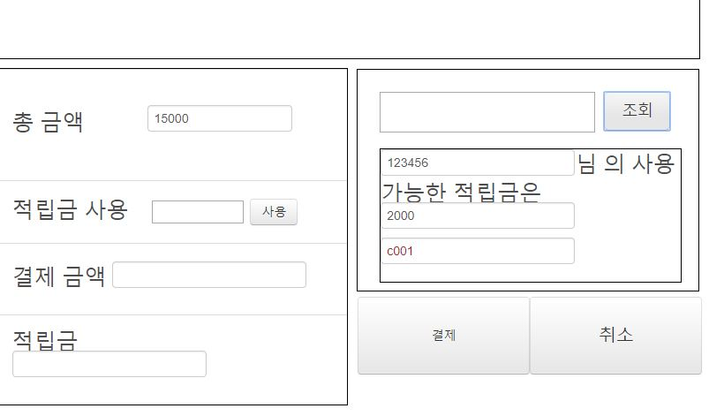
Page 24
위에서 검색하고
확인 버튼을 누르면 값이 부모 웹 브라우저인 지금 보이는 화면으로 값을 전달하게 된다.

Slide 26
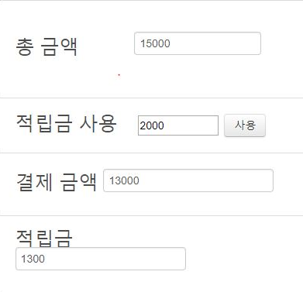
Page 25
검색된 결과를 토대로 사용자가 적립금 포인트를 사용할 수 있다.
거기에 맞게 차감된 금액을
총 결제 금액으로 들어가게 된다.
고객은 관리자가 설정한 값인 0.1% 적립금을 받게 된다.
적립율은 관리자가 변경할 수 있다.

Slide 27
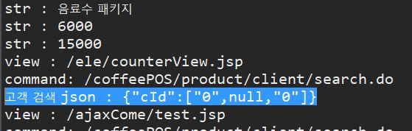
Page 26_1
Json 형태로 cId 객체에 0,null,0 이 왔는데, 여기에 데이터 값에 의미는 앞에 0과
1이 들어오며 뒤에 null 값은 가지고 온 아이디, 그리고 마지막 0은 그 사용자가 가지고
있는 포인트 금액이 들어 오게 됩니다.
즉 , 여기서 회원 검색을 했는데 그런 회원이 없다는 것입니다.

Slide 28
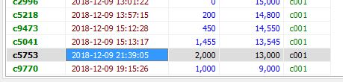

Page 26_2
결제를 하는 순간 디비에 값이 추가되고 변경 되는 사진입니다.
왼쪽은 결제를 하면 들어가는 테이블이며 ,
왼쪽부터 차례로 결제코드, 날짜, 포인트 사용 금액, 결제금액
그리고 주문한 고객 정보가 들어갑니다.

Slide 29
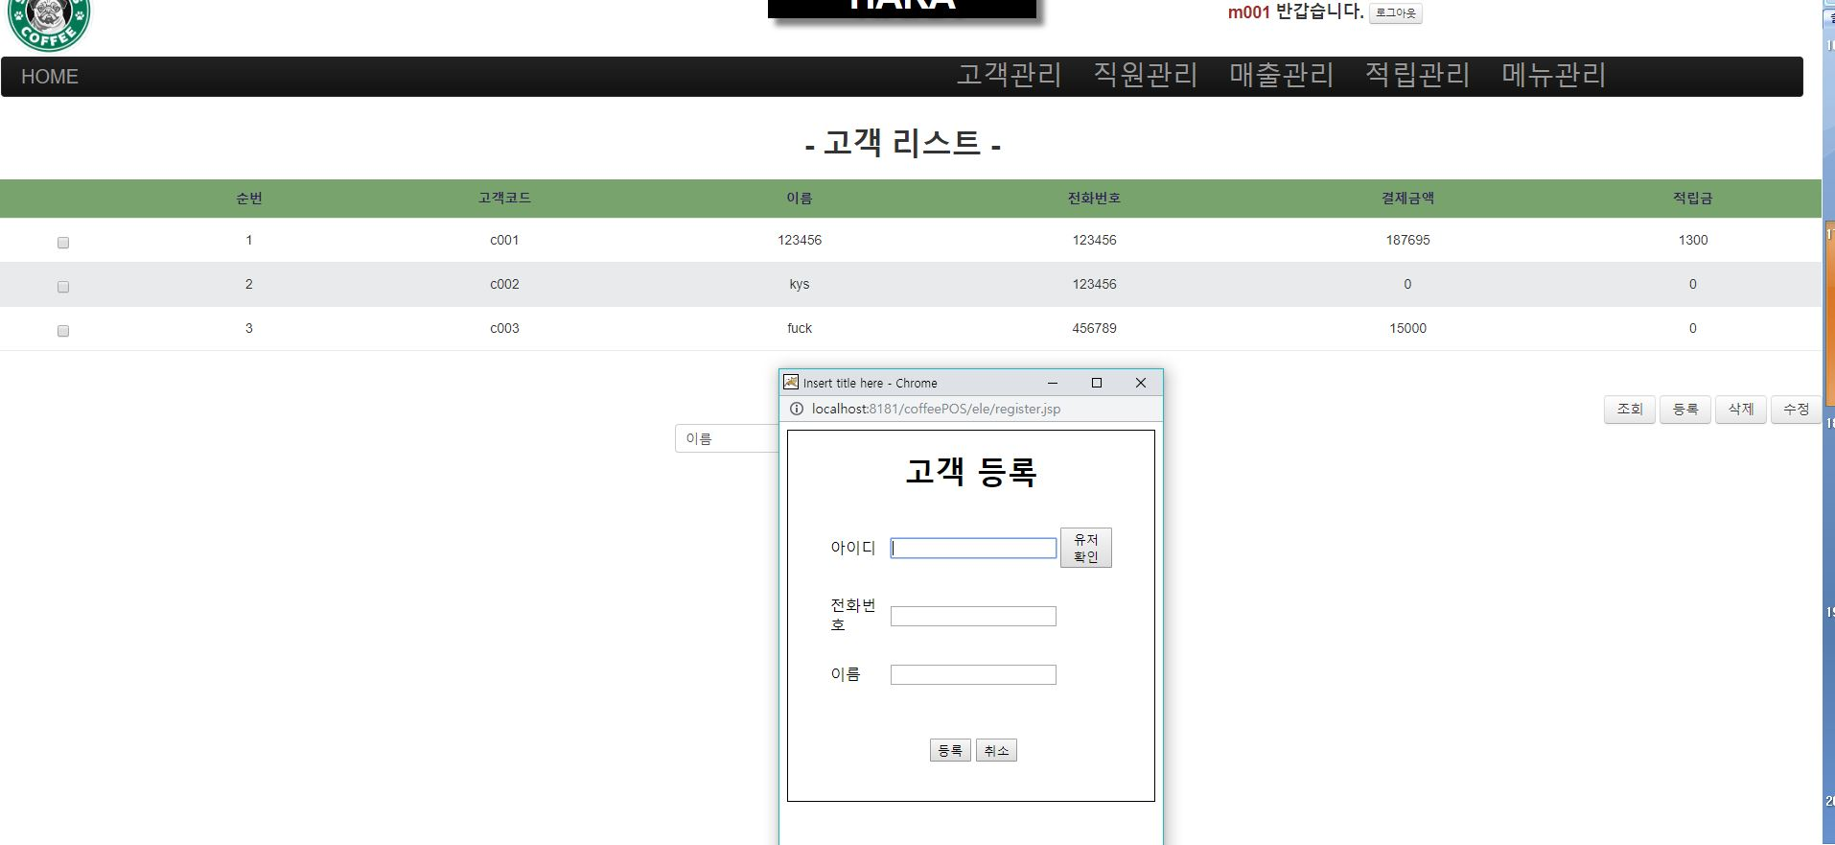
Page 27
등록 버튼을 누르면 , 자식 브라우저가 열리게 됩니다.

Slide 30
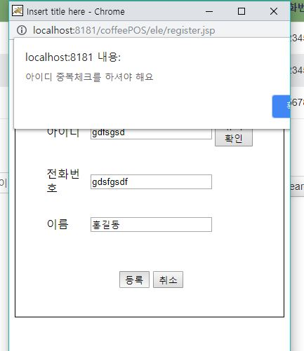
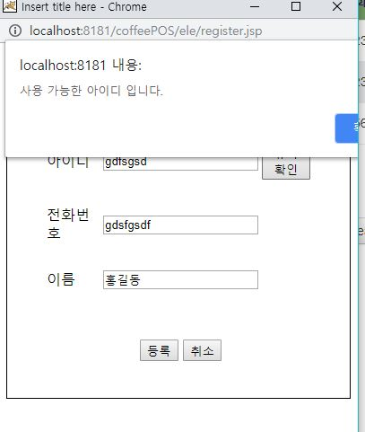
Page 28
아이디 중복 체크 후
등록이 가능하게 설정

Slide 31
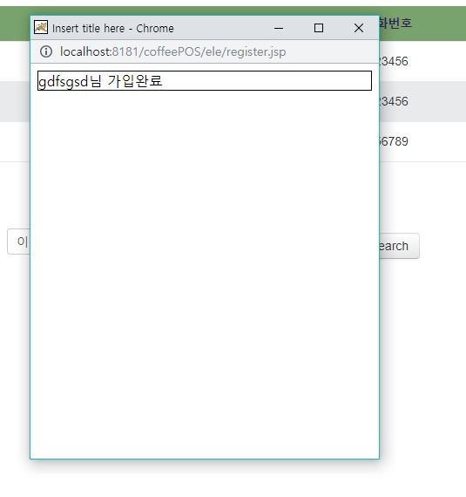
Page 29
가입 완료 된 화면 입니다.

Slide 32
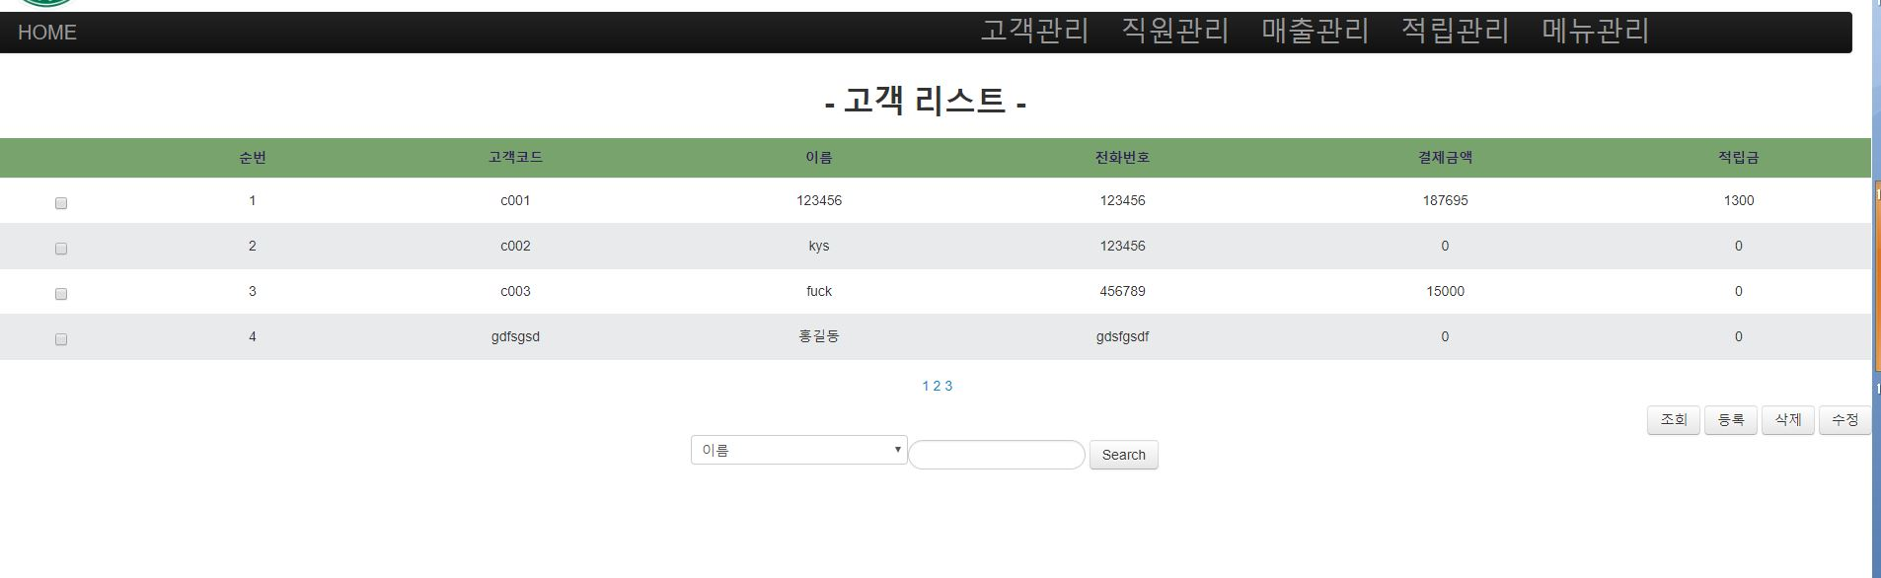
Page 30
마지막에 고객이 추가된걸 확인 할 수 있습니다.

Slide 33
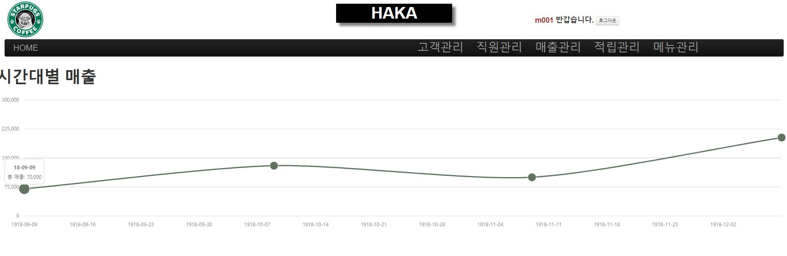
Page 31
모리스 js 라이브러리를 사용
데이터베이스에 결제 정보를 JSON 형태에 값으로 들고와 JSON.parse를 통해 값을 뿌려 줍니다.

Slide 34
Thank you

